Slide 1
HIPOTESIS DAN UJI HIPOTESIS
ASHRI SHABRINA AFRAH, M.T

Slide 2
DEFINISI HIPOTESIS
Tuckman (1982:5)
Sudjana (1992:219)
Riduwan (2020:163)
Hipotesis adalah asumsi atau dugaan mengenai satu hal yang dibuat untuk menjelaskan hal itu yang sering dituntut untuk melakukan pengecekannya.
Hipotesis adalah dugaan terhadap hubungan antara dua variabel atau lebih.
Hipotesis adalah jawaban atau dugaan sementara yang harus diuji lagi kebenarannya.

Slide 3
HIPOTESIS PENELITIAN
Hipotesis Alternatif (Ha/H1)
Dirumuskan dengan kalimat positif.
Hipotesis Nol (Ho)
Dirumuskan dengan kalimat negatif.
Pernyataan tidak ada hubungan, pengaruh, atau perbedaan antara parameter dan statistik.
Hipotesis yang dirumuskan untuk menjawab permasalahan dengan menggunakan teori-teori yang ada hubungannya (relevan) dengan masalah penelitian dan belum berdasarkan fakta serta dukungan data yang nyata di lapangan.

Slide 4
MACAM-MACAM PERMASALAHAN PENELITIAN
PERMASALAHAN PENELITIAN
Permasalahan yang Bersifat Deskriptif
Permasalahan yang Bersifat Komparatif
Permasalahan yang Bersifat Asosiatif
Hanya melibatkan 1 variabel.
Permasalahan yang hanya menggambarkan sebuah variabel saja, tidak membandingkan atau menghubungkan dengan variabel lain.
Permasalahan yang menggambarkan perbedaan dua variable atau lebih.
Permasalahan yang menghubungkan atau menunjukkan pengaruh antara dua variable atau lebih.

Slide 5
PERMASALAHAN YANG BERSIFAT ASOSIATIF
Hubungan Simentris
Hubungan Kausal
Hubungan Interaktif
Hubungan yang bersifat kebersamaan antara dua variabel atau lebih.
Contoh:
Adakah hubungan antara postur tubuh dengan gaya kepemimpinan?
Adakah hubungan antara jenis kucing dengan panjang usianya?
Hubungan yang bersifat mempengaruhi antara dua variabel atau lebih.
Contoh:
Seberapa besar pengaruh kenaikan gaji pegawai terhadap disiplin kerja pegawai?
Seberapa besar pengaruh pupuk terhadap hasil panen buah apel?
Hubungan antara dua variabel atau lebih yang bersifat saling mempengaruhi.
Contoh:
Adakah hubungan antara penilaian sikap selama perkuliahan dengan prestasi belajar mahasiswa?
Adakah hubungan antara penghasilan dengan tingkat kebahagiaan seseorang?

Slide 6
JENIS-JENIS HIPOTESIS PENELITIAN
HIPOTESIS PENELITIAN
Hipotesis Deskriptif
Hipotesis Komparatif
Hipotesis Asosiatif
Hipotesis yang dirumuskan untuk menjawab permasalahan taksiran.
Contoh:
Durasi waktu khasiat vaksin Covid-19 dosis ke-3 adalah 5 tahun.
Hipotesis yang dirumuskan untuk menjawab permasalahan yang bersifat membedakan.
Contoh:
Metode CNN lebih baik daripada Backpropagation untuk kasus pengenalan pola.
Hipotesis yang dirumuskan untuk menjawab permasalahan yang bersifat hubungan.
Contoh:
Peningkatan angka kebakaran hutan di daerah tropis berpengaruh terhadap penipisan lapisan ozon.

Slide 7
JENIS PENGUJIAN HIPOTESIS
Pengujian Hipotesis
Hipotesis Direksional
Uji Pihak Kiri
Uji Pihak Kanan
Hipotesis Non-direksional
Uji Dua Pihak

Slide 8
HIPOTESIS DIREKSIONAL – UJI PIHAK KIRI
Uji pihak kiri digolongkan ke dalam hipotesis direksional. Hipotesis Direksional adalah rumusan hipotesis yang arahnya sudah jelas atau disebut juga hipotesis langsung.
Apabila ada rumusan hipotesis pasangan Ha dinyatakan dengan bunyi kalimat: paling tinggi, paling banyak, paling besar, maksimum, dan sejenisnya, berararti tandanya lebih kecil (<). Maka sebaliknya, Ho harus dinyatakan dengan bunyi kalimat: paling rendah, paling sedikit, paling kecil, minimum, dan sejenisnya, berarti tandanya lebih besar (>=), pengujian menggunakan uji satu pihak, yaitu uji pihak kiri.
Uji pihak kiri dapat dilakukan pada hipotesis yang bersifat deskriptif, hipotesis yang bersifat komparatif, dan hipotesis yang bersifat asosiatif.

Slide 9
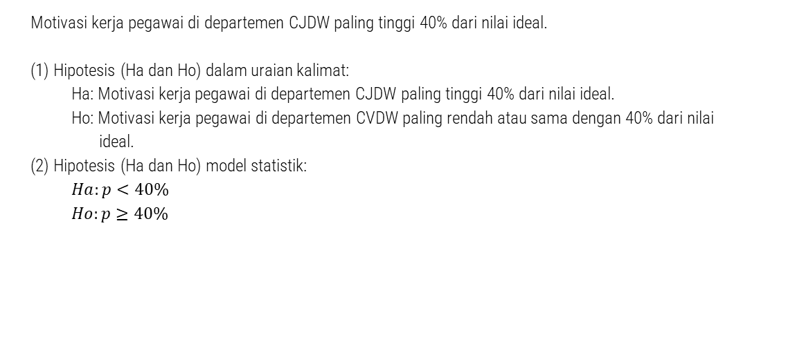
HIPOTESIS DIREKSIONAL – UJI PIHAK KIRI
HIPOTESIS BERSIFAT DESKRIPTIF
Motivasi kerja pegawai di departemen CJDW paling tinggi 40% dari nilai ideal.
(1) Hipotesis (Ha dan Ho) dalam uraian kalimat:
Ha: Motivasi kerja pegawai di departemen CJDW paling tinggi 40% dari nilai ideal.
Ho: Motivasi kerja pegawai di departemen CVDW paling rendah atau sama dengan 40% dari nilai
ideal.
(2) Hipotesis (Ha dan Ho) model statistik:
$Ha:p<40\%$
$Ho:p≥40\%$

Slide 10
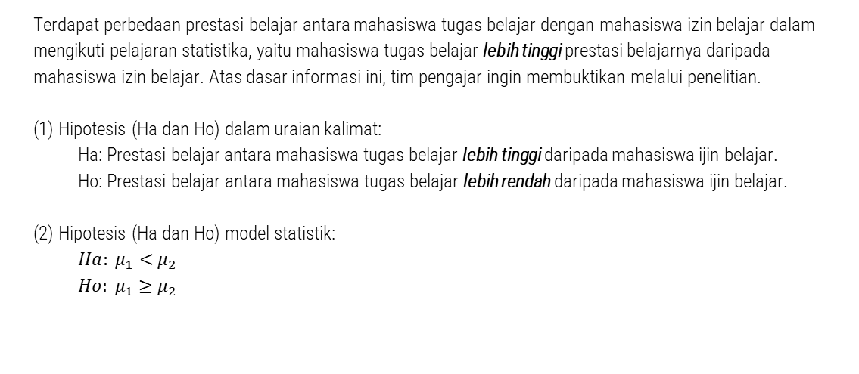
HIPOTESIS DIREKSIONAL – UJI PIHAK KIRI
HIPOTESIS BERSIFAT KOMPARATIF
Terdapat perbedaan prestasi belajar antara mahasiswa tugas belajar dengan mahasiswa izin belajar dalam mengikuti pelajaran statistika, yaitu mahasiswa tugas belajar lebih tinggi prestasi belajarnya daripada mahasiswa izin belajar. Atas dasar informasi ini, tim pengajar ingin membuktikan melalui penelitian.
(1) Hipotesis (Ha dan Ho) dalam uraian kalimat:
Ha: Prestasi belajar antara mahasiswa tugas belajar lebih tinggi daripada mahasiswa ijin belajar.
Ho: Prestasi belajar antara mahasiswa tugas belajar lebih rendah daripada mahasiswa ijin belajar.
(2) Hipotesis (Ha dan Ho) model statistik:
$Ha: μ_{1}<$ $μ_{2}$
$Ho: μ_{1}≥$ $μ_{2}$

Slide 11
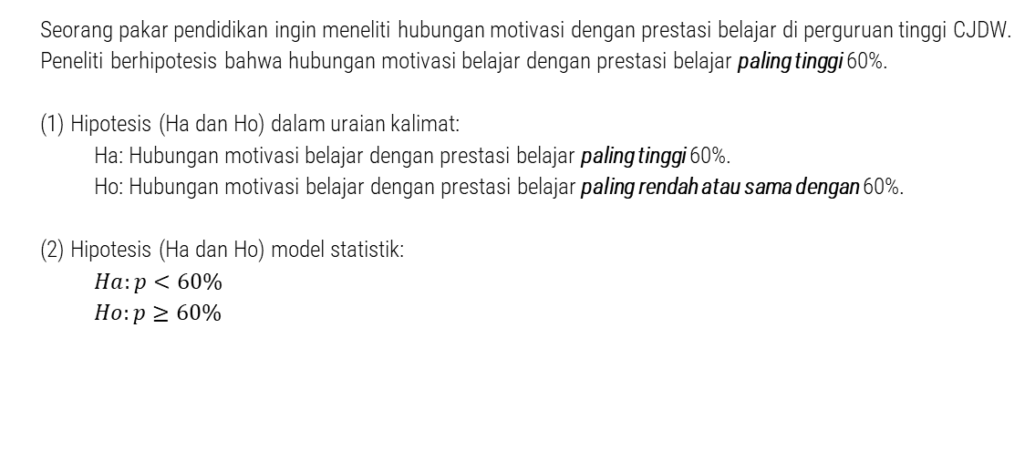
HIPOTESIS DIREKSIONAL – UJI PIHAK KIRI
HIPOTESIS BERSIFAT ASOSIATIF
Seorang pakar pendidikan ingin meneliti hubungan motivasi dengan prestasi belajar di perguruan tinggi CJDW. Peneliti berhipotesis bahwa hubungan motivasi belajar dengan prestasi belajar paling tinggi 60%.
(1) Hipotesis (Ha dan Ho) dalam uraian kalimat:
Ha: Hubungan motivasi belajar dengan prestasi belajar paling tinggi 60%.
Ho: Hubungan motivasi belajar dengan prestasi belajar paling rendah atau sama dengan 60%.
(2) Hipotesis (Ha dan Ho) model statistik:
$Ha:p<60\%$
$Ho:p≥60\%$

Slide 12
HIPOTESIS DIREKSIONAL – UJI PIHAK KANAN
Uji pihak kanan adalah bagian dari hipotesis direksional.
Jika rumusan hipotesis pasangan Ha dinyatakan dengan bunyi kalimat: paling rendah, paling sedikit, paling kecil, minimum, dan sejenisnya berarti tandanya lebih besar (>). Maka sebaliknya, Ho harus dinyatakan dengan bunyi kalimat: paling tinggi, paling banyak, paling besar, maksimum, dan sejenisnya, berarti tandanya lebih kecil atau sama dengan (≤), pengujiannya menggunakan uji satu pihak, yaitu uji pihak kanan.
Uji pihak kanan dapat digunakan untuk hipotesis yang bersifat deskriptif, hipotesis yang bersifat komparatif, dan hipotesis yang bersifat asosiatif.

Slide 13
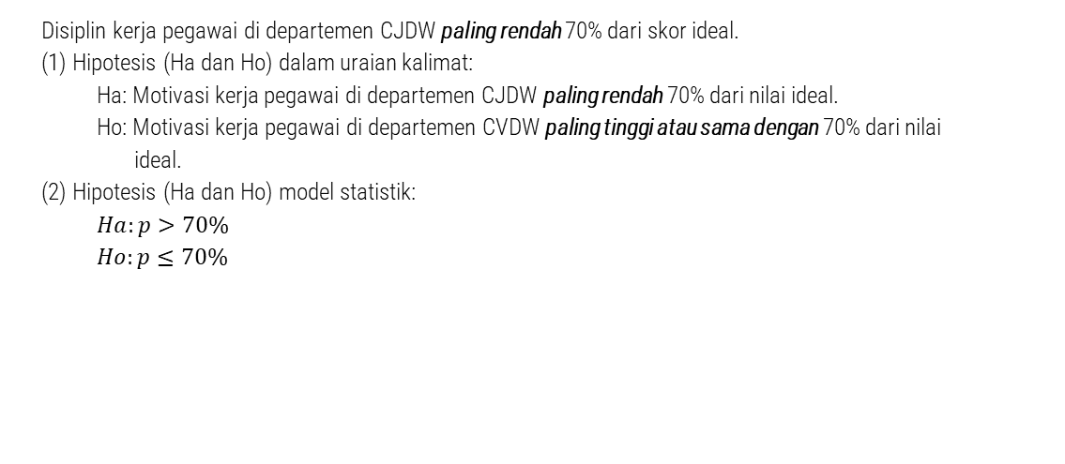
HIPOTESIS DIREKSIONAL – UJI PIHAK KANAN
HIPOTESIS BERSIFAT DESKRIPTIF
Disiplin kerja pegawai di departemen CJDW paling rendah 70% dari skor ideal.
(1) Hipotesis (Ha dan Ho) dalam uraian kalimat:
Ha: Motivasi kerja pegawai di departemen CJDW paling rendah 70% dari nilai ideal.
Ho: Motivasi kerja pegawai di departemen CVDW paling tinggi atau sama dengan 70% dari nilai
ideal.
(2) Hipotesis (Ha dan Ho) model statistik:
$Ha:p>70\%$
$Ho:p≤70\%$

Slide 14
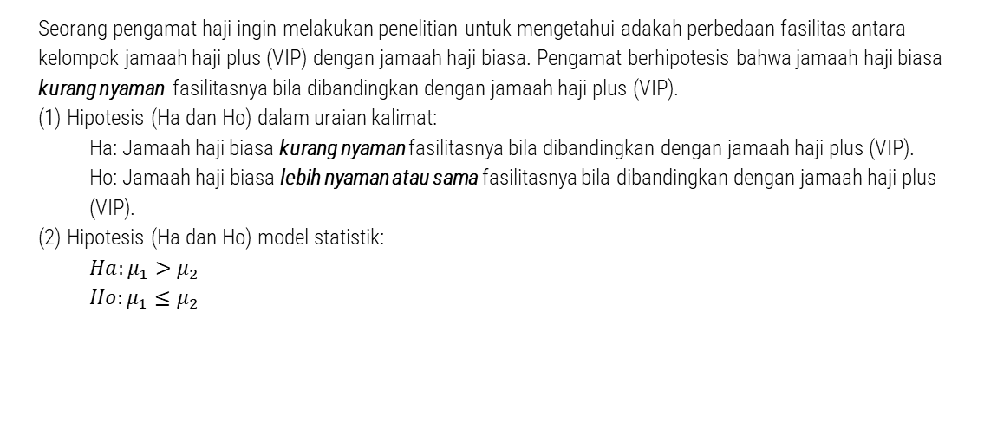
HIPOTESIS DIREKSIONAL – UJI PIHAK KANAN
HIPOTESIS BERSIFAT KOMPARATIF
Seorang pengamat haji ingin melakukan penelitian untuk mengetahui adakah perbedaan fasilitas antara kelompok jamaah haji plus (VIP) dengan jamaah haji biasa. Pengamat berhipotesis bahwa jamaah haji biasa kurang nyaman fasilitasnya bila dibandingkan dengan jamaah haji plus (VIP).
(1) Hipotesis (Ha dan Ho) dalam uraian kalimat:
Ha: Jamaah haji biasa kurang nyaman fasilitasnya bila dibandingkan dengan jamaah haji plus (VIP).
Ho: Jamaah haji biasa lebih nyaman atau sama fasilitasnya bila dibandingkan dengan jamaah haji plus (VIP).
(2) Hipotesis (Ha dan Ho) model statistik:
$Ha:μ_{1}>μ_{2}$
$Ho:μ_{1}≤μ_{2}$

Slide 15
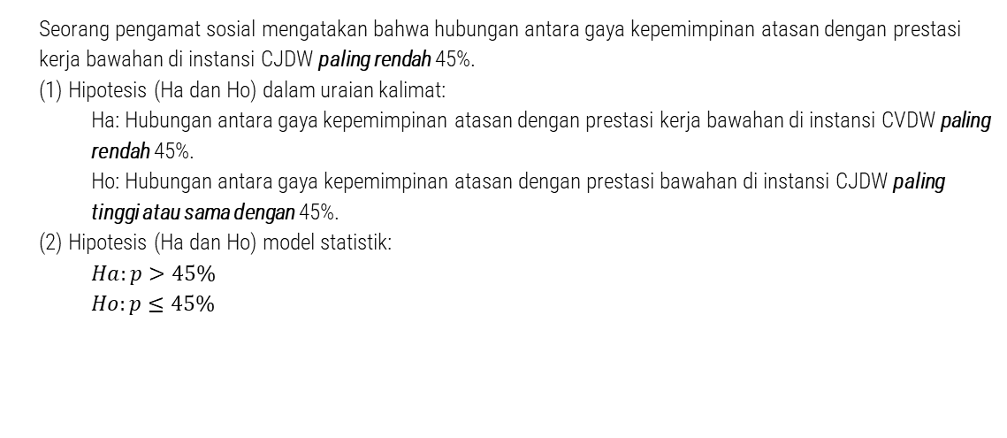
HIPOTESIS DIREKSIONAL – UJI PIHAK KANAN
HIPOTESIS BERSIFAT ASOSIATIF
Seorang pengamat sosial mengatakan bahwa hubungan antara gaya kepemimpinan atasan dengan prestasi kerja bawahan di instansi CJDW paling rendah 45%.
(1) Hipotesis (Ha dan Ho) dalam uraian kalimat:
Ha: Hubungan antara gaya kepemimpinan atasan dengan prestasi kerja bawahan di instansi CVDW paling rendah 45%.
Ho: Hubungan antara gaya kepemimpinan atasan dengan prestasi bawahan di instansi CJDW paling tinggi atau sama dengan 45%.
(2) Hipotesis (Ha dan Ho) model statistik:
$Ha:p>45\%$
$Ho:p≤45\%$

Slide 16
HIPOTESIS NON-DIREKSIONAL
Hipotesis Non-direksional (hipotesis tidak langsung) adalah hipotesis yang tidak menunjukkan arah tertentu. Jika rumusan Ha berbunyi kalimat: tidak sama dengan (≠), maka sebaliknya Ho berbunyi kalimat: sama dengan (=). Pengujian ini menggunakan uji dua pihak.
Hipotesis Non-direksional dapat digunakan pada hipotesis yang bersifat deskriptif, hipotesis yang bersifat komparatif, dan hipotesis yang bersifat asosiatif.

Slide 17
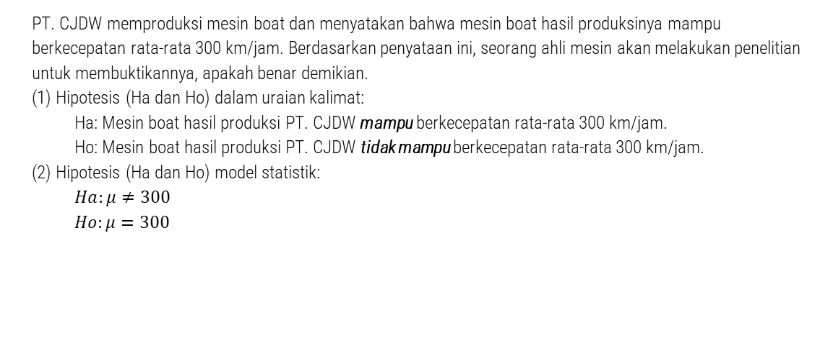
HIPOTESIS NON-DIREKSIONAL
HIPOTESIS BERSIFAT DESKRIPTIF
PT. CJDW memproduksi mesin boat dan menyatakan bahwa mesin boat hasil produksinya mampu berkecepatan rata-rata 300 km/jam. Berdasarkan penyataan ini, seorang ahli mesin akan melakukan penelitian untuk membuktikannya, apakah benar demikian.
(1) Hipotesis (Ha dan Ho) dalam uraian kalimat:
Ha: Mesin boat hasil produksi PT. CJDW mampu berkecepatan rata-rata 300 km/jam.
Ho: Mesin boat hasil produksi PT. CJDW tidak mampu berkecepatan rata-rata 300 km/jam.
(2) Hipotesis (Ha dan Ho) model statistik:
$Ha:μ≠300$
$Ho:μ=300$

Slide 18
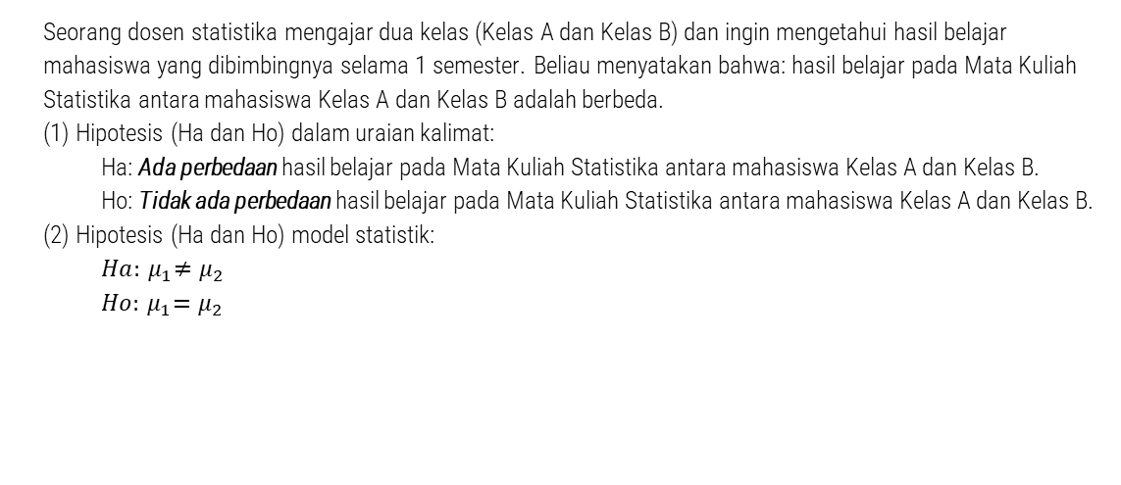
HIPOTESIS NON-DIREKSIONAL
HIPOTESIS BERSIFAT KOMPARATIF
Seorang dosen statistika mengajar dua kelas (Kelas A dan Kelas B) dan ingin mengetahui hasil belajar mahasiswa yang dibimbingnya selama 1 semester. Beliau menyatakan bahwa: hasil belajar pada Mata Kuliah Statistika antara mahasiswa Kelas A dan Kelas B adalah berbeda.
(1) Hipotesis (Ha dan Ho) dalam uraian kalimat:
Ha: Ada perbedaan hasil belajar pada Mata Kuliah Statistika antara mahasiswa Kelas A dan Kelas B.
Ho: Tidak ada perbedaan hasil belajar pada Mata Kuliah Statistika antara mahasiswa Kelas A dan Kelas B.
(2) Hipotesis (Ha dan Ho) model statistik:
$Ha:{ μ}_{1}≠μ_{2}$
$Ho:{ μ}_{1}=μ_{2}$

Slide 19
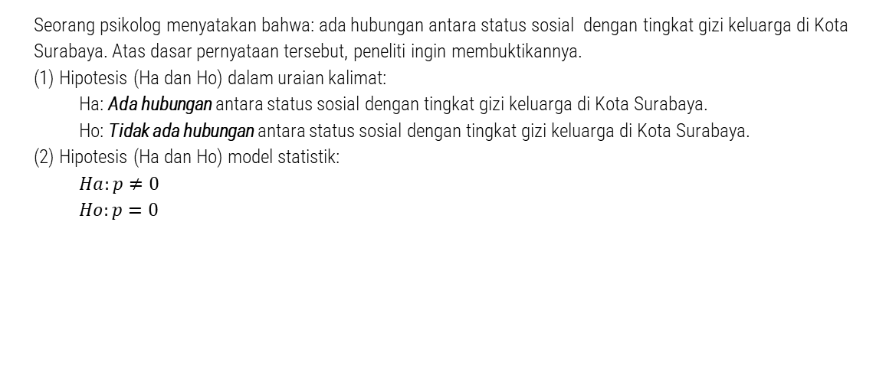
HIPOTESIS NON-DIREKSIONAL
HIPOTESIS BERSIFAT ASOSIATIF
Seorang psikolog menyatakan bahwa: ada hubungan antara status sosial dengan tingkat gizi keluarga di Kota Surabaya. Atas dasar pernyataan tersebut, peneliti ingin membuktikannya.
(1) Hipotesis (Ha dan Ho) dalam uraian kalimat:
Ha: Ada hubungan antara status sosial dengan tingkat gizi keluarga di Kota Surabaya.
Ho: Tidak ada hubungan antara status sosial dengan tingkat gizi keluarga di Kota Surabaya.
(2) Hipotesis (Ha dan Ho) model statistik:
$Ha:p≠0$
$Ho:p=0$

Slide 20
REVIEW MATERI
Jelaskan pengertian hipotesis berdasarkan pengertian Anda!
Jelaskan hal-hal yang Anda pahami tentang Hipotesis Alternatif dan Hipotesis Nol!
Berilah masing-masing contoh masalah dalam penelitian yang bersifat:
Deskriptif
Komparatif
Asosiatif

Slide 21
TUGAS KELOMPOK
Buatlah masing-masing 1 contoh kasus untuk Uji Pihak Kiri, Uji Pihak Kanan, dan Uji Hipotesis Nondireksional pada pengujian hipotesis. Rumuskan juga Ha dan Ho dari contoh kasus yang Anda buat!
Kumpulkan jawaban Anda dalam bentuk file .PDF melalui E-Learning. Jangan lupa berikan cover pada tugas Anda berisi nama anggota kelompok dan NIM.
Selamat mengerjakan!

